Slide 1




PRESENTATION DE STAGE
Élaboré par : Dhafer Ben Salem
Encadré par : Imed Jouili
Organisme d’accueil: Spring Travel Services

Slide 2

Plan
Introduction
Approche générale sur l’organisme d'accueil
Les différents départements de l’agence
Développement d'une application
Diagramme de cas d’utilisation
Diagramme de classe
La base de données
Interfaces graphiques
9. Conclusion

Slide 3

Introduction
j’ai effectuer mon stage de perfectionnement au sein du département informatique de l'agence de voyage Spring Travel Services .
L'objectif principal de cette expérience était d'obtenir une vision globale du fonctionnement quotidien au sein de cette agence de voyage .
réalisation d'un mini-projet .
1

Slide 4
Approche générale sur l’organisme d'accueil
Tunisie Booking est une marque exclusive de Spring Travel Services.
fondée par: Monsieur Khaled Rojbi en 2004
Localisée: Houmet Souk Djerba
Nombre d’agences: 32
Type de prestations :
✓ Hôtels en Tunisie
✓ Hôtels à l’étranger
✓ Vols
✓Outgoing
✓Omra
Principaux partenaires :
✓ Hôtels
✓ Compagnies aériennes
✓To étrangers
2

Slide 5

Les différents départements de l’agence
1
Département commerciale et production
2
Département Qualité
3
Département Administratif Financière
4
Département vente
5
Département marketing
6
Département Technique
3
Notes:
Département vente
L'agent de voyage travaille au contact direct du public et communique avec le client pour identifier ses exigences spécifiques.
Département Qualité
Toutes agences de voyages travaillent autour de la qualité. Que ce soit pour la vente de produits ou de services. La qualité est omniprésente.
Département commerciale et production
Créer des produits touristiques et/ou développer une gamme de produits
Etablir des contrats hôteliers avec les établissements d’hébergement
Contribuer à la fixation des prix de vente des produits touristiques
Département Technique
Les développeurs web sont repartis sur deux l’un pour le Back office et l’autre pour le
Font office et assure la gestion des droits d’accès de chaque département de l’agence
Ce département assure la maintenance des deux plateformes de l’agence qui sont reliés entre eux Resabooking et Tunisiebooking.
La plateforme Resabooking est un système de gestion de contenu qui relié tous les départements entre eux. Chaque département à un accès limité sur son interface de travail.
Département marketing
animer et à fédérer des communautés sur Internet pour les comptes de Tunisie Booking sur les réseaux sociaux : Facebook, YouTube, Instagram, twitter… et professionnels : LinkedIn…
la production quotidienne de contenus du site web

Slide 6

Développement d'une application
1
Étude conceptuelle
Spécifier les fonctions du système réalisé.
Diagramme de cas d’utilisation
Diagramme de classe
2
Réalisation
Présentation de l’environnement logiciel, ensuite les interfaces de l’application.
4
Notes:
Identifiez les besoins spécifiques de l'inventaire de la société.
- Définissez les objectifs du site web, tels que la gestion efficace de l'inventaire, la mise à jour en temps réel, l'accès sécurisé, etc.

Slide 7
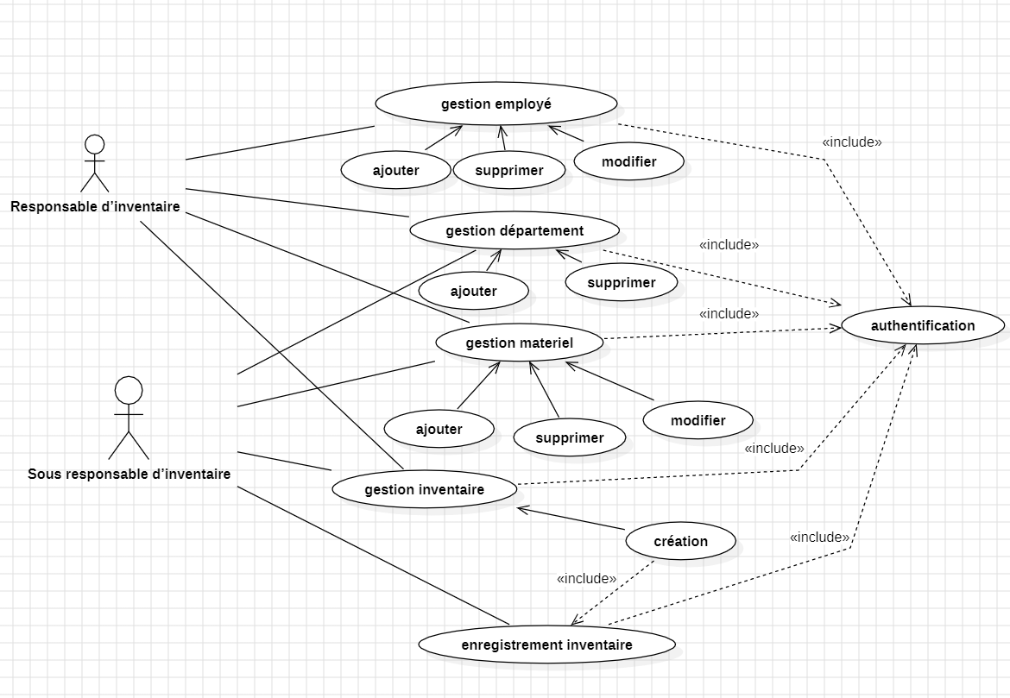
Étude conceptuelle
1
Diagramme de cas d’utilisation
5

Slide 8
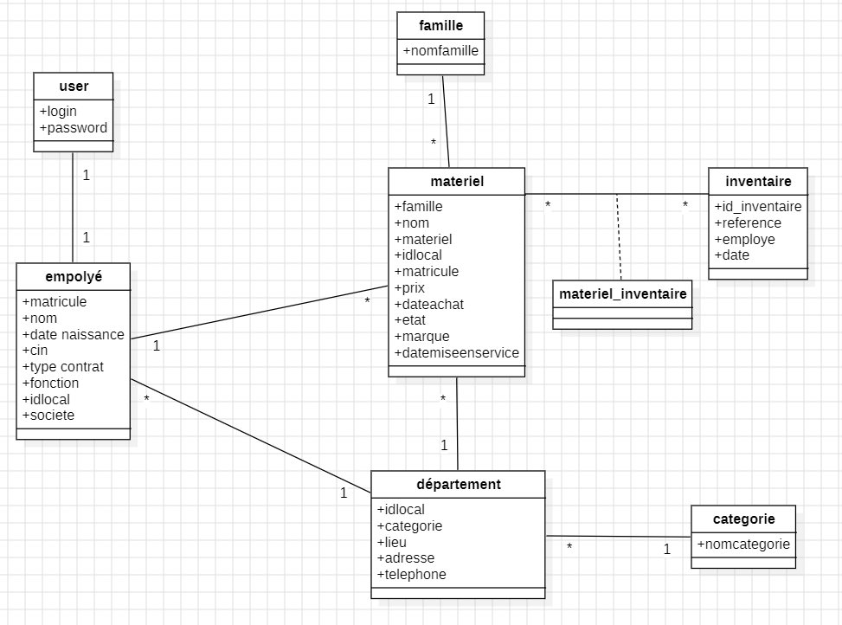
Étude conceptuelle
2
Diagramme de classe
6

Slide 9
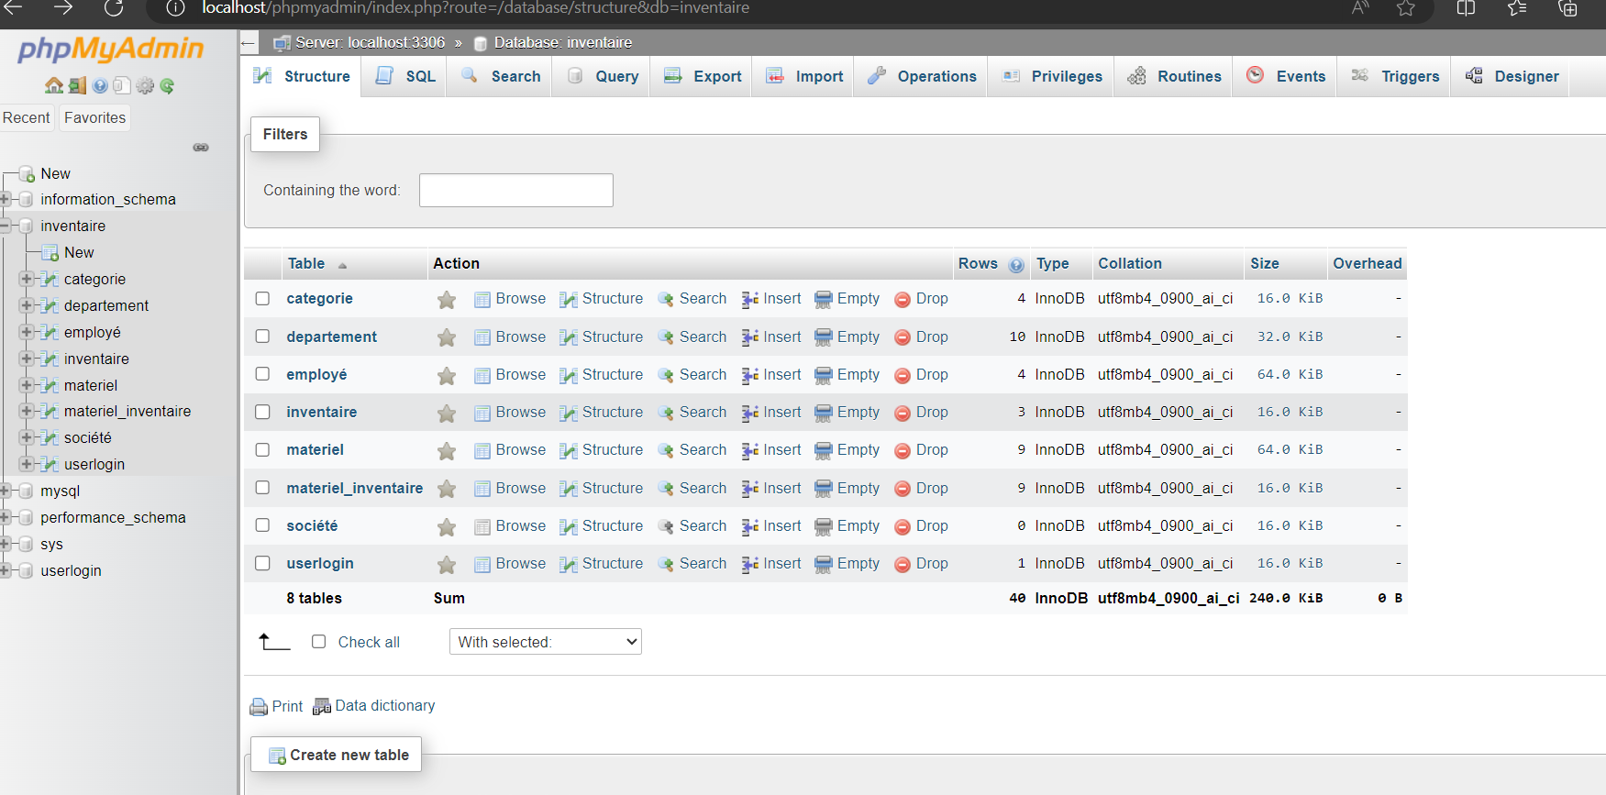
La base de données
7

Slide 10
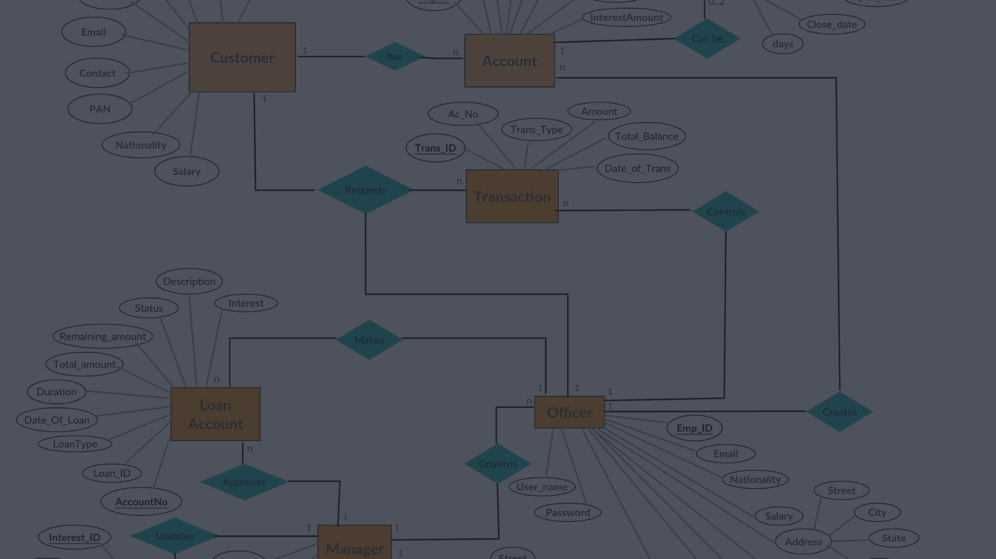


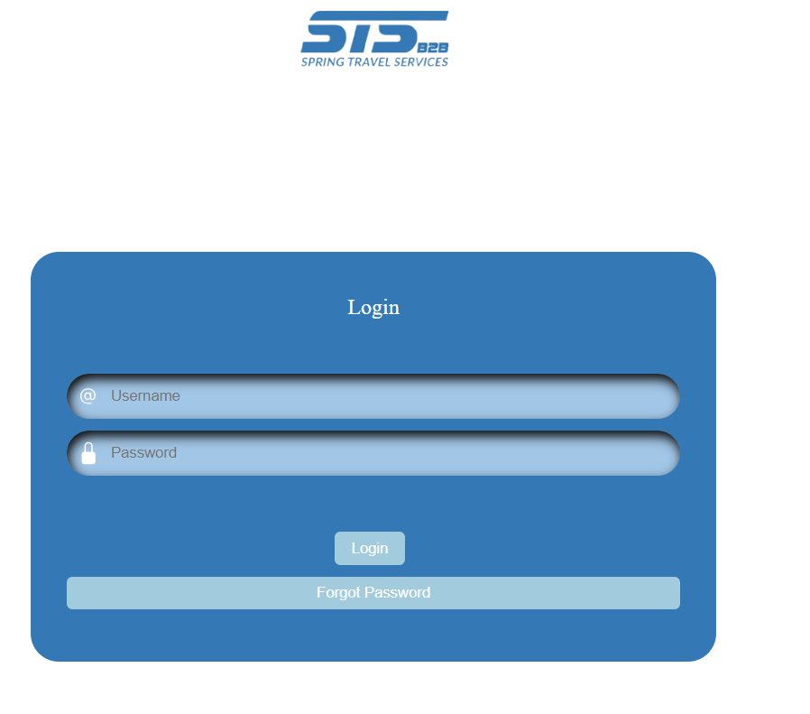
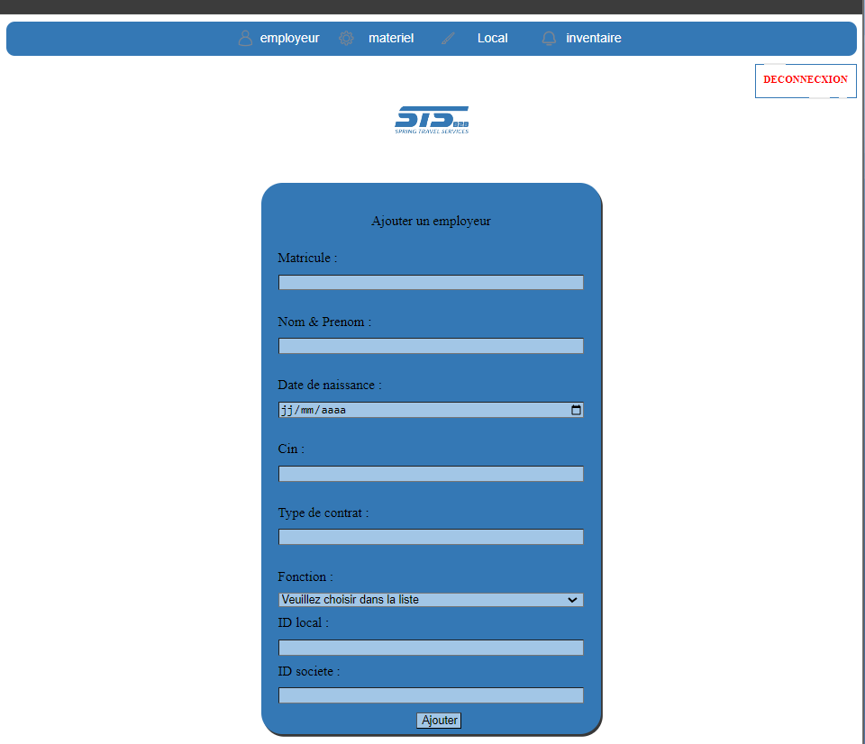
Interfaces graphiques
Interfaces authentification
Interfaces employé
8

Slide 11
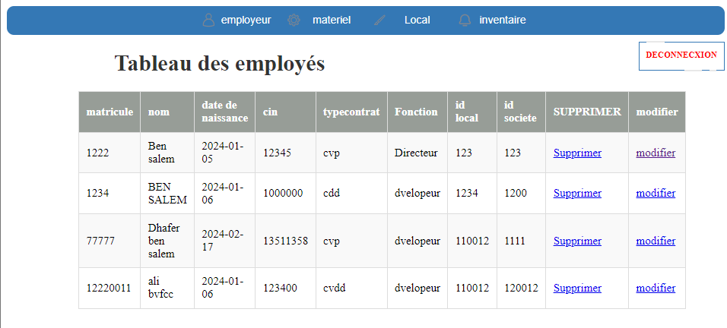
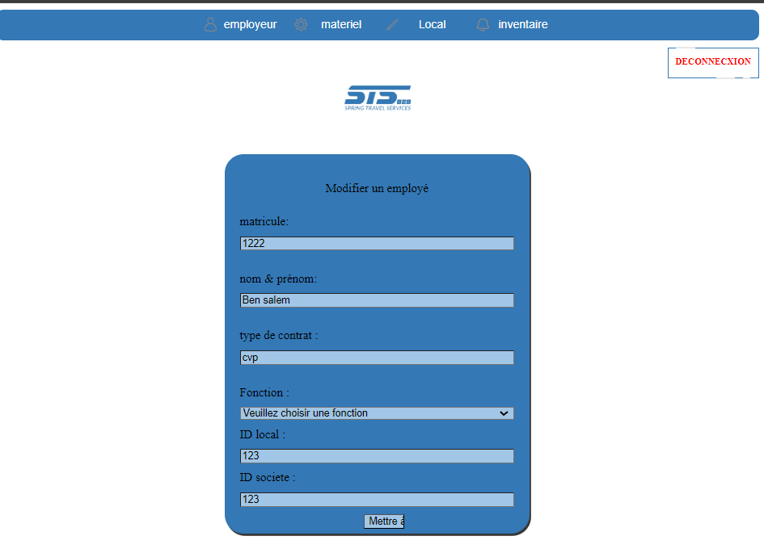
3
4
Interfaces liste employé
Interfaces modifier employé
9

Slide 12
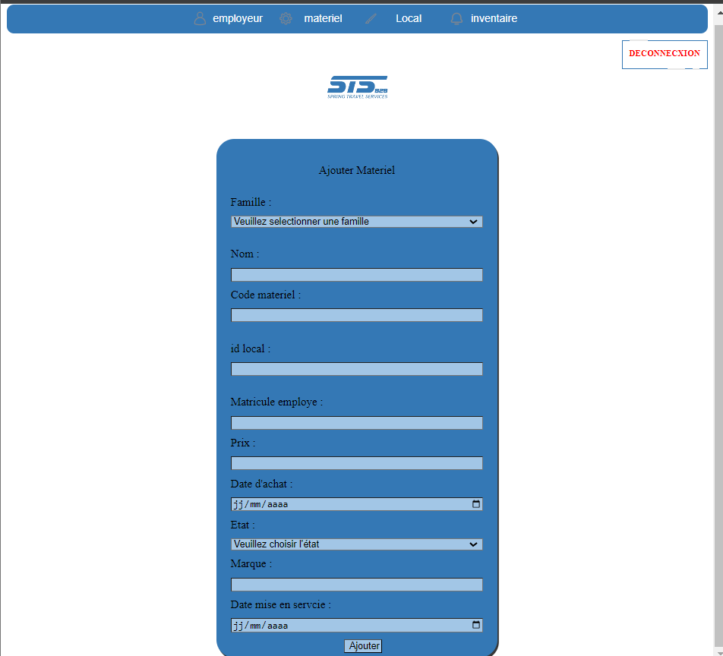
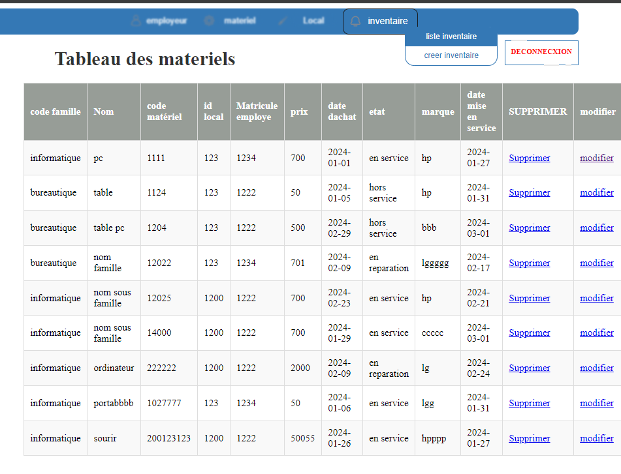
5
6
Interfaces materiel
Interfaces list materiel
10

Slide 13
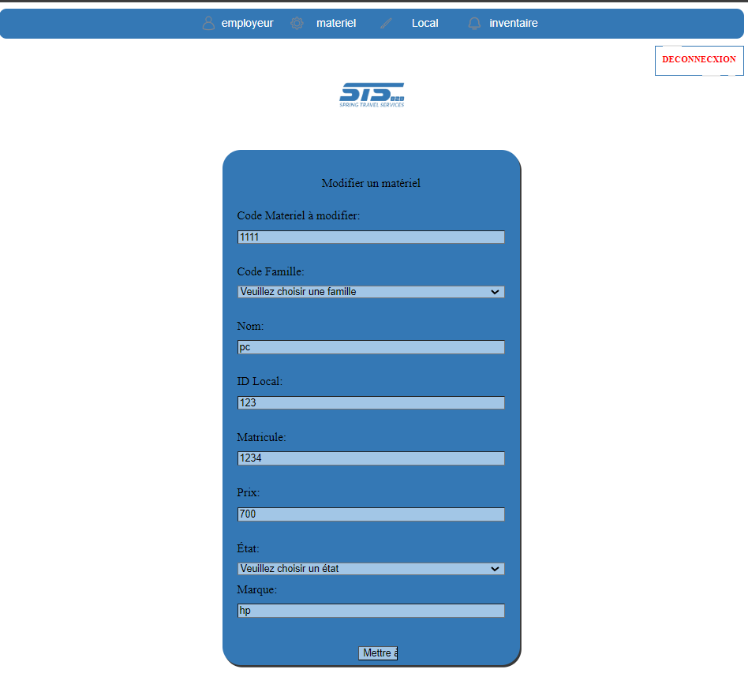
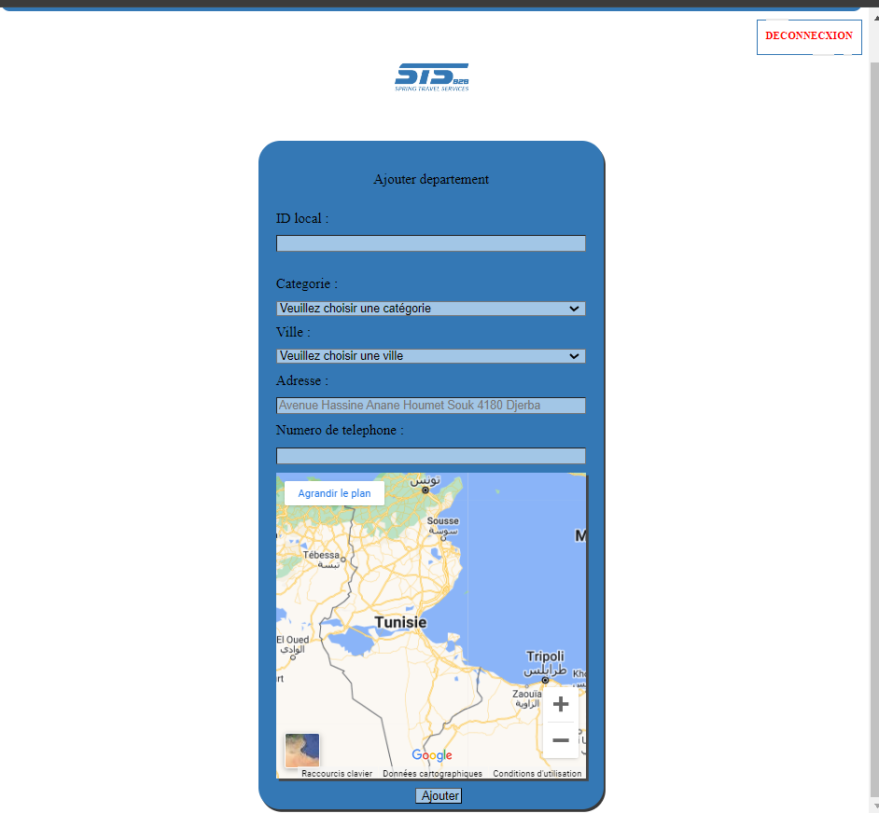
7
8
Interfaces modifier materiel
Interfaces département
11

Slide 14
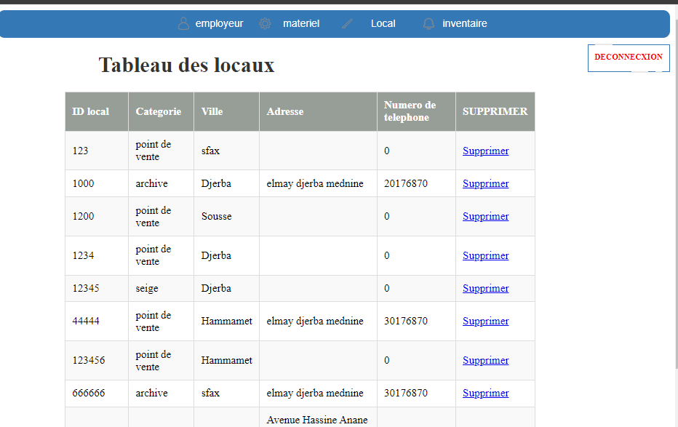
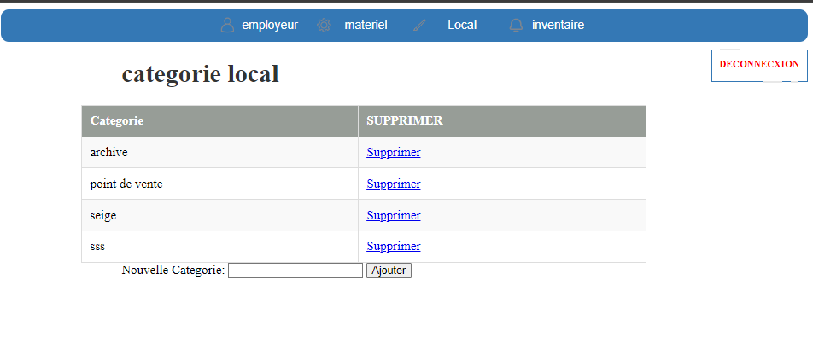
9
10
Interfaces liste département
Interfaces catégorie
12

Slide 15
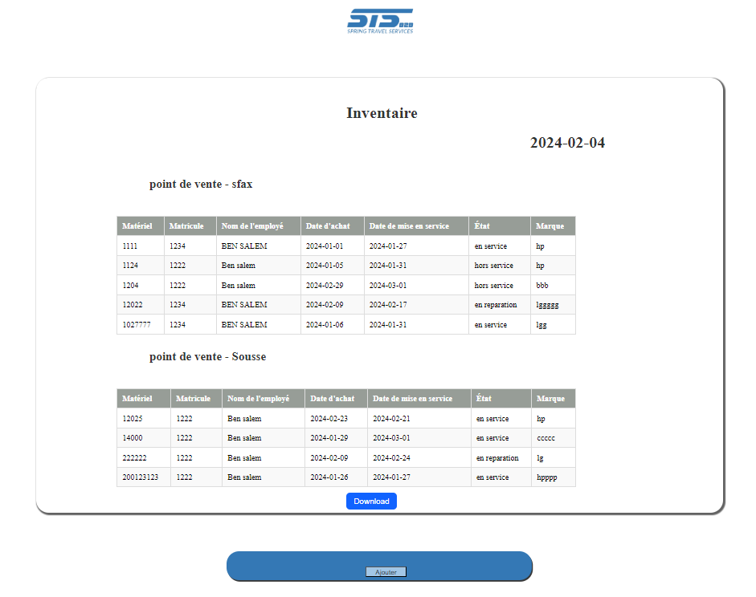
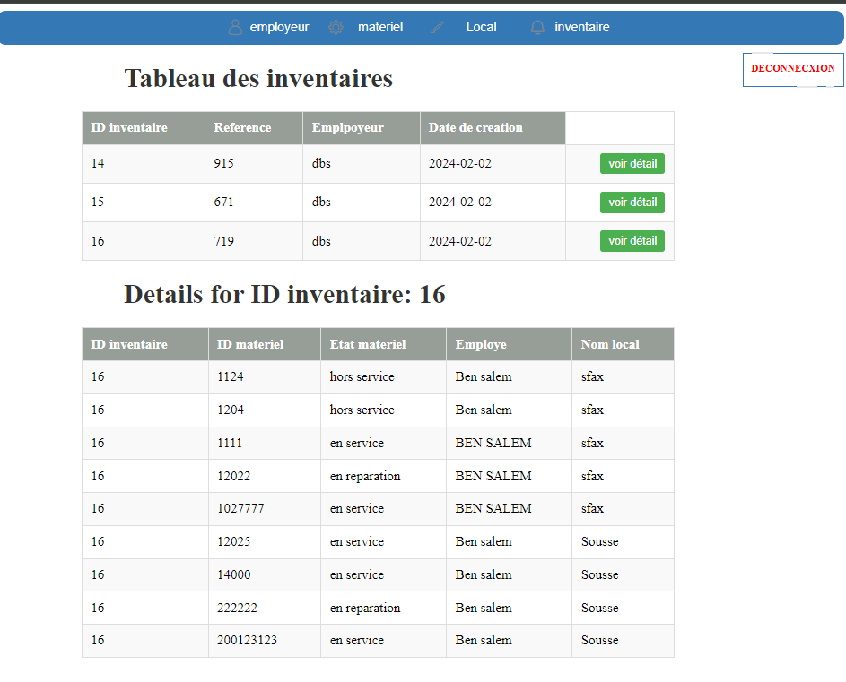
Interfaces graphiques
11
12
Interfaces inventaire
Interfaces liste inventaire
13

Slide 16
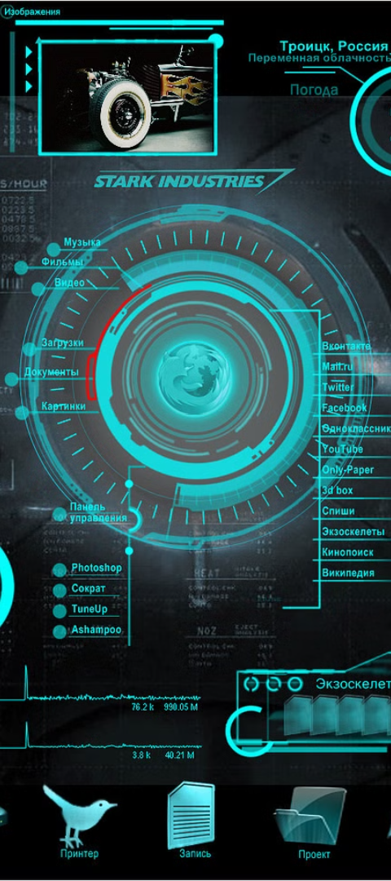
Conclusion général
1
Expérience enrichissante
2
Compétences acquises
Mon stage chez TUNISIE BOOKING a été très instructif. Au cours de ces quatre semaines, j'ai pu observer le fonctionnement d'une agence de voyage.
J’ai acquis une solide base en développement informatique, et j’ai développé me compétences en travaillant sur mon projet.
3
Conclusion bénéfique
Cette expérience a été en tout point bénéfique, tant sur le plan professionnel qu'humain.
14

Slide 17
MERCI POUR VOTRE ATTENTION
17

